Slide 1
Eficiencia Energética
Simbiosis Energía y Desarrollo Sostenible.
ODS 7 Agenda 2030.
Plan de acción en favor de las personas, el planeta y la prosperidad.
El ODS 7 Garantizar acceso a una energía asequible, segura, sostenible y moderna.
En la actualidad el reto mas importante de la humanidad es conseguir alternativas energéticas limpias.Impulsar la innovación tecnológica de ERNC para un desarrollo sostenible descarbonizado (carbono neutro) y una nueva matriz energética: Fotovoltaico, eólico, hidrógeno, geotermia, biocombustibles Ch4,Gasificación, mareomotriz, undimotriz, gestión de RSD como vector energético, pilas de combustibles cerámicas, energía hidráulica por Osmosis, etc.

Slide 2
Eficiencia Energética
La eficiencia energética puede definirse como la optimización del consumo energético para alcanzar unos niveles determinados de confort y servicios,
EE.es un conjunto de acciones que permiten optimizar el gasto energético par la obtención de un producto final - bienes o servicios.
Ejem: climatización, refrigeración, calefacción iluminación.
para lograr ahorros en la EE. adoptar tecnologías y procesos de producción mas eficiente.

Slide 3
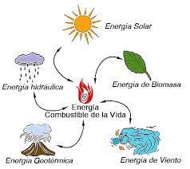
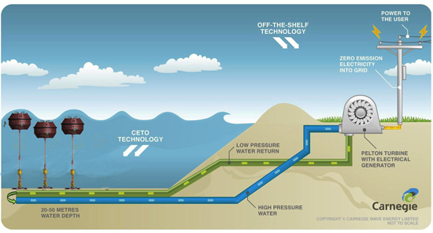
Energias Renovables y Eficiencia Energetíca

Slide 4
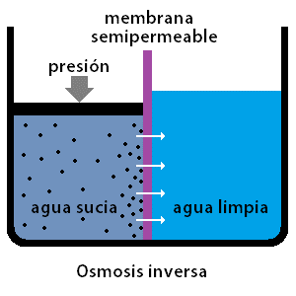
Osmosis Inversa y la Energía Hidraúlica

Slide 5
Valorización Energética de los RSD por Biodigestión
La Biodigestión es un proceso biológico anaeróbico de la materia orgánica y mediante la acción de bacterias metanogénicas se descompone en Biogás (CH4, CO2,H2,H2S,otros.) y en Digestato (abono N,P,K,Ca,etc).
El CH4 es un vector energético para producir energía eléctrica , térmica. en motores , turbinas , calderas etc .
El digestato es importante enmienda agrícola natural de alta calidad.

Slide 6
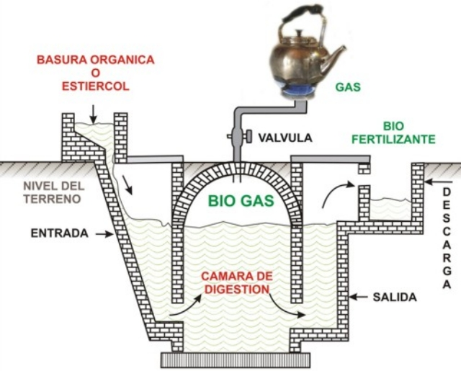
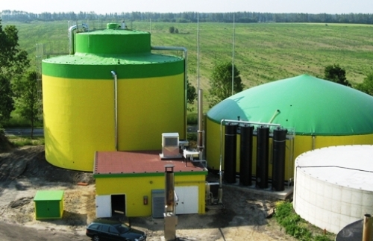
Biodigestión como vector energético

Slide 7
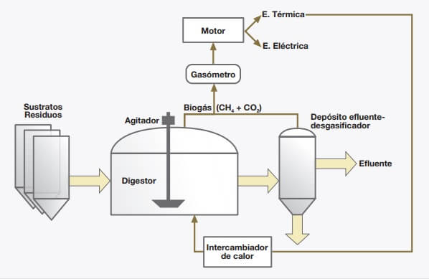
Biogás como Vector Energético
Reactor biogás

Slide 8
Gasificación de RSD y la Eficiencia energética
L a Gasificación es un proceso termoquímico en el que un sustrato carbonoso: biomasa, restos agrícolas, carbón, plásticos, etc. es transformado en un gas combustible producido en un ambiente pobre en oxígeno. en la gasificación el uso de residuos como materia prima para la producción de energía térmica y eléctrica.
la gasificación incompleta de biomasa en el reactor da origen a gases combustibles que contienen CO, H2, y CH4,llamado gas de síntesis o Syngas usado en motores combustion interna, sustituto de aceite de horno en aplicaciones de calor directo para producción de metanol,también para la producción de agua potable por E/D etc.

Slide 9
El proceso de Gasificación se divide en dos fases:
a.- Pirólisis es la descomposición térmica o volatilización - Biomasa + calor Char + cenizas.
b.- Gasificación proceso termoquímico de residuo carbonoso - Char Aire + calor gases + cenizas.
En gasificador a temperaturas superior 400° C tiene lugar la Pirólisis produciendo Char formado por carbono y gases condensables: hidrocarburos ligeros y pesados y no condensables como el CH4, vapor de agua CO, H2, CO2. cuando la temperatura del Char supera los 700° C las reacciones del gasificador son Heterogéneas ( el Char reacciona con O, H2O, CO2 e hidrógeno) y Homogéneas ( los gases reaccionan entre si) aca tiene lugar la mezcla del gas final. Para un buen rendimiento la mezcla gaseosa rico en H2 y CO debe alcanzar temperaturas entre 800 y 1400° C, y presurización en gasificador de 1 a 30 atmósferas.
Con la obtención de este gas de síntesis podemos reducir los costos energéticos en los procesos productivos.

Slide 10
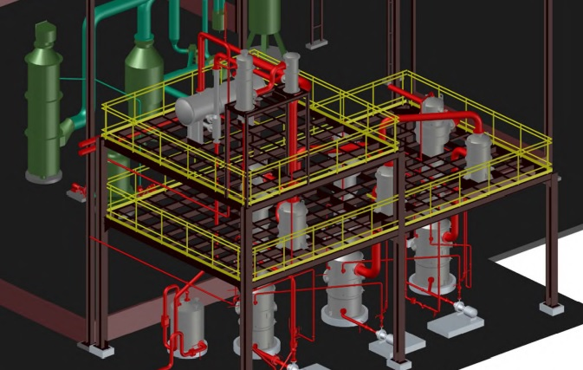
Imagen Gasificador

Slide 11
Muchas Gracias
Rodrigo Sánchez V.
rocosa55@gmail,com

